Slide 1


Slide 2
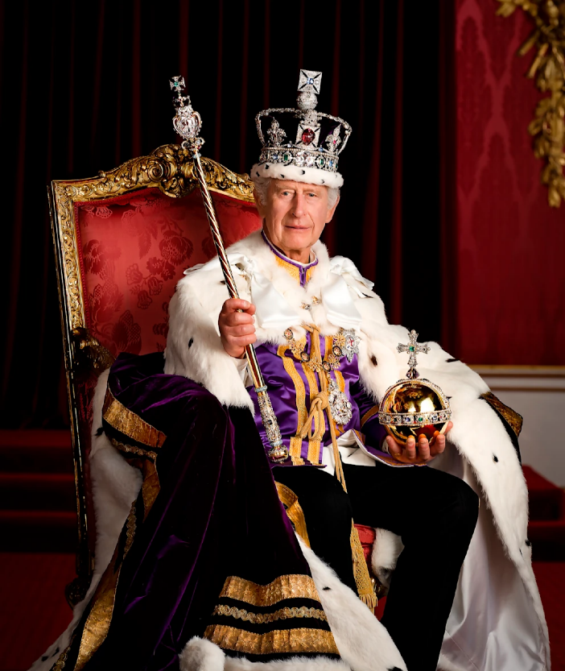

Slide 3
Ist Jesus auch dein König?
Johannes 12,12-19
Bekanntmachung des Königs: Verehre ihn! (Verse 12-13)
Bestätigung des Königs: Vertraue seinem Wort! (Verse 14-16)
Beglaubigung des Königs: Folge ihm! (Verse 17-19)
➔ Drei Aspekte über den König aller Könige, damit du ihm dein Leben unterstellst!

Slide 4
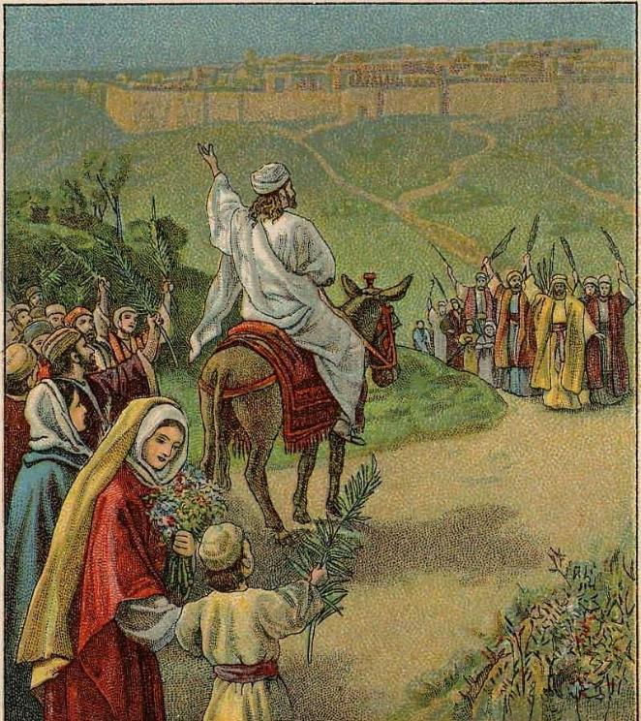
1. Bekanntmachung des Königs: Verehre ihn!
Die Menschen machen Jesus als König bekannt und verehren ihn
Ist Jesus auch dein König?

Slide 5
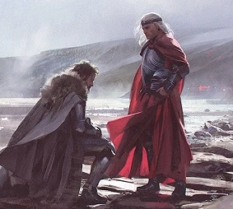
1. Bekanntmachung des Königs: Verehre ihn!
Jesus wurde als König erhöht (Hebräer 1,3; 8,1; 12,2; vgl. Offenbarung 5,6; 7,17; 22,1-3)
➔ Bringe dem König der Könige Ehre (gehorchen, dienen, lieben, vertrauen)!
Ist Jesus auch dein König?

Slide 6
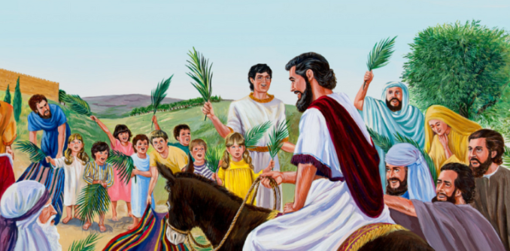
2. Bestätigung des Königs: Vertraue seinem Wort!
Jesus bereitet die Erfüllung der Prophezeiung vor (Matthäus 22;2; Markus 11,2; Lukas 19,30)
Verständnis der Erfüllung durch den Geist (Johannes 14,26; 16,12-14; vgl. Johannes 2,22)
Jesus erfüllt eine mehr als 550 Jahre alte Prophezeiung (Sacharja 9,9)
Ist Jesus auch dein König?

Slide 7

2. Bestätigung des Königs: Vertraue seinem Wort!
➔ Vertraue der Bibel – Lese und wende sie auf dein Leben an!
Ist Jesus auch dein König?

Slide 8

3. Beglaubigung des Königs: Folge ihm!
Jesus hat bewiesen, dass er König und Retter ist (Johannes 11)
Ist Jesus auch dein König?

Slide 9
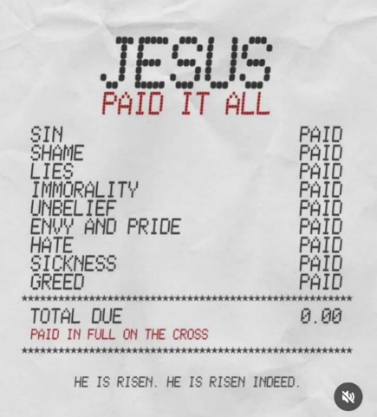

3. Beglaubigung des Königs: Folge ihm!
Glaube und folge Jesus nach
➔ Zwei Seiten derselben Münze: Rettung und Nachfolge
Glaube und kehre um (Johannes 3,16)
Du kannst nicht halb aufs Ganze gehen!
Ist Jesus auch dein König?

Slide 10
Ist Jesus auch dein König?
Johannes 12,12-19
Bekanntmachung des Königs: Verehre ihn! (Verse 12-13)
Bestätigung des Königs: Vertraue seinem Wort! (Verse 14-16)
Beglaubigung des Königs: Folge ihm! (Verse 17-19)
➔ Drei Aspekte über den König aller Könige, damit du ihm dein Leben unterstellst!

